Slide 1
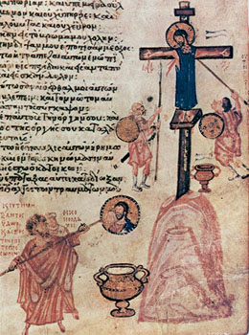
Εικονομαχία
πνευματική κίνηση που συνδέθηκε στενά με το ακόλουθο ερώτημα:
Είναι σύμφωνη με τις παραδόσεις της Ορθοδοξίας ή όχι η λατρεία των εικόνων;
Εικονομάχοι καλύπτουν την εικόνα του Χριστού με ασβέστη. Ψαλτήρι Χλουντόφ (περί το 830).

Slide 2
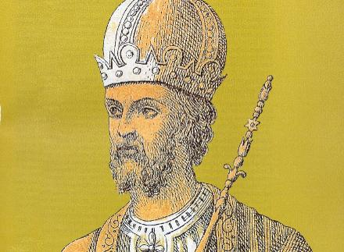
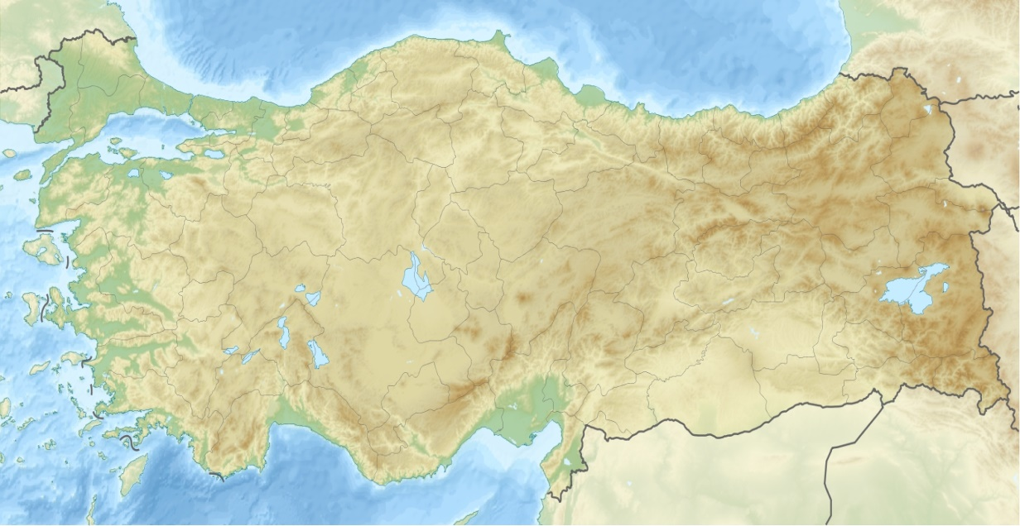
Πρωτεργάτες της εικονομαχικής κίνησης
Λέων Γ ́ Ίσαυρος (717-741 –
καταγωγή από το Γερμανίκειο
Βόρεια Συρία – σημ Τουρκία)
Κωνσταντινούπολη
Γερμανίκειον

Slide 3
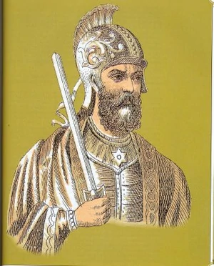
Πρωτεργάτες της εικονομαχικής κίνησης
Κωνσταντίνος Ε ́o Κοπρώνυμος (Ίσαυρος)
(741-775, γιος του Λέοντα Γ΄)
Για ποιον λόγο του αποδόθηκε το προσωνύμιο «Κοπρώνυμος»;
Αληθεύει ο θρύλος;

Slide 4
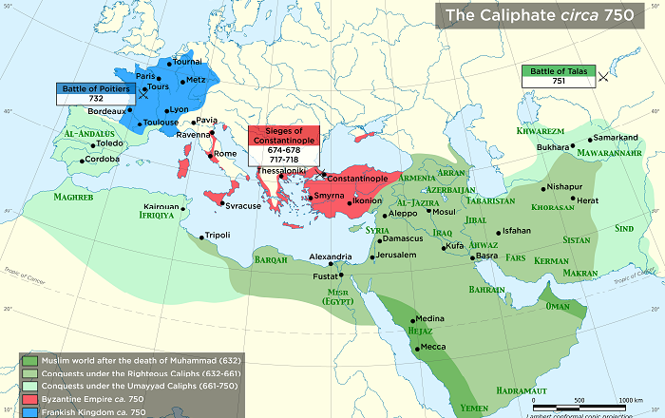
Παράγοντες που ευνόησαν την Εικονομαχία
οι ανεικονικές αντιλήψεις (ιουδαϊσμός, Ισλάμ) των κατοίκων της Μικράς Ασίας που υπερασπίζονταν το Βυζάντιο από τους Άραβες
εικονολατρία = ειδωλολατρία
Μικρά Ασία
Άραβες

Slide 5
Παράγοντες που ευνόησαν την Εικονομαχία
2. οι δεισιδαιμονίες και οι υπερβολές σχετικά με τη λατρεία των εικόνων
3. η επιθυμία των Ισαύρων να περιορίσουν την επιρροή των μοναχών
4. η ιδέα ότι οι ήττες των βυζαντινών στρατευμάτων οφείλονταν στη θεϊκή οργή για τη λατρεία των εικόνων

Slide 6
Οι εικόνες αναπληρώνουν τα είδωλα και άρα αυτοί που τις προσκυνούν είναι ειδωλολάτρες [...]. Όμως δεν πρέπει να προσκυνούμε κατασκευάσματα των ανθρώπινων χεριών και κάθε είδους ομοίωμα [...].
Επιστολή του Λέοντος Γ΄ στον πάπα Γρηγόριο Β΄
Με ποιον από τους παράγοντες που οδήγησαν στην απαγόρευση των εικόνων, που αναφέρει το βιβλίο, συνδυάζονται τα επιχειρήματα των εικονομάχων;

Slide 7
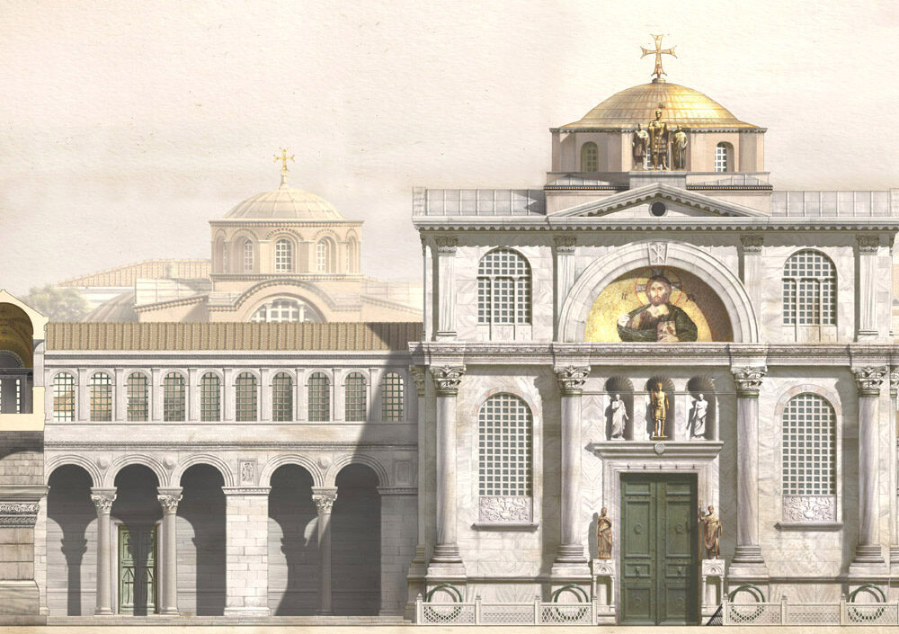
πρώτη φάση Εικονομαχίας (726-787)
Λέων Γ ́
απομάκρυνση της εικόνας του Χριστού από την Χαλκή Πύλη της Κων/πολης
730 μ.Χ.: πρώτο αυτοκρατορικό διάταγμα κατά της λατρείας των εικόνων
τιμωρίες κατά των εικονόφιλων: εξορίες, φυλακίσεις, δημεύσεις περιουσιών

Slide 8
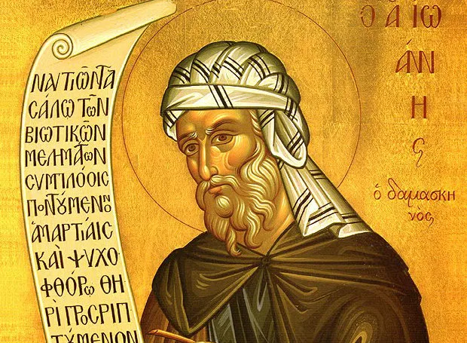
πρώτη φάση Εικονομαχίας (726-787)
Ιωάννης Δαμασκηνός: θεολόγος,
υποστηρικτής εικονολατρών
Κωνσταντίνος Ε ́ - σκληρά μέτρα κατά των εικονολατρών:
τρομοκράτηση μοναχών
καταστροφή μονών

Slide 9
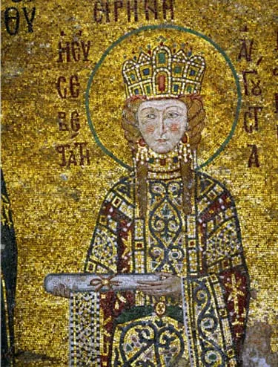
πρώτη φάση Εικονομαχίας (726-787)
Ειρήνη Αθηναία - Ζ ́ Οικουμενική Σύνοδος (787, Νίκαια):
τερμάτισε την α ́ φάση της Εικονομαχίας
αποκατάσταση των εικόνων = τιμητική προσκύνηση
Αυτοκράτειρα, Ειρήνη Αθηναία
780-790 και 797-802

Slide 10
Εφόσον προσκυνώ και σέβομαι το σταυρό και τη λόγχη, τον κάλαμο και τον σπόγγο, με τα οποία οι θεοκτόνοι Ιουδαίοι προσέβαλαν και σκότωσαν τον Κύριό μου, γιατί όλα αυτά στάθηκαν όργανα του έργου της σωτηρίας των ανθρώπων, πώς να μην προσκυνήσω και τις εικόνες που κατασκευάζουν οι πιστοί με αγαθή προαίρεση και με σκοπό τη δοξολογία και την ανάμνηση των παθημάτων του Χριστού;
Ιωάννης Δαμασκηνός, Περί εικόνων, Λόγος δεύτερος, κεφ. 19
Ποιο είναι το επιχείρημα των εικονολατρών;
Με ποιο σκεπτικό που οδήγησε στην αποκατάσταση των εικόνων, που αναφέρει το βιβλίο, συνδυάζεται;

Slide 11
Να χαρακτηρίσετε τις παρακάτω προτάσεις ως σωστές (Σ) ή (Λ)
Η Εικονομαχία συνδέεται με το ερώτημα αν οι χριστιανοί μπορούσαν να έχουν εικόνες στα σπίτια τους.
Οι εικονομάχοι είχαν επηρεαστεί από τις ανεικονικές αντιλήψεις της ιουδαϊκής και της ισλαμικής θρησκείας.
Η πρώτη φάση της Εικονομαχίας άρχισε με ένα διάταγμα που εξέδωσε ο Λέων Γ’ ο Ίσαυρος.
Κατά τη διάρκεια της Εικονομαχίας οι εικονομάχοι τιμωρούνταν με εξορίες, φυλακίσεις και δημεύσεις περιουσιών.
Ο Ιωάννης Δαμασκηνός υποστήριξε τους Εικονομάχους.
Η πρώτη φάση της Εικονομαχίας τελείωσε με την Ζ΄ Οικουμενική Σύνοδο (787)
Την Ζ΄ Οικουμενική Σύνοδο συγκάλεσε η αυτοκράτειρα Θεοδώρα.

Slide 12
Πότε άρχισε η α’ φάση της Εικονομαχίας;
Ποιος ήταν αυτοκράτορας
Ποιο γεγονός σηματοδοτεί την έναρξη της εικονομαχίας;
Ποιος υπερασπίστηκε την λατρεία των εικόνων;
Ποιος αυτοκράτορας κλιμάκωσε τις διώξεις εναντίον των εικονολατρών;
Τι μέτρα πήρε;
Πότε τελείωσε η Α΄ φάση της Εικονομαχίας και με ποιον τρόπο;

Slide 13
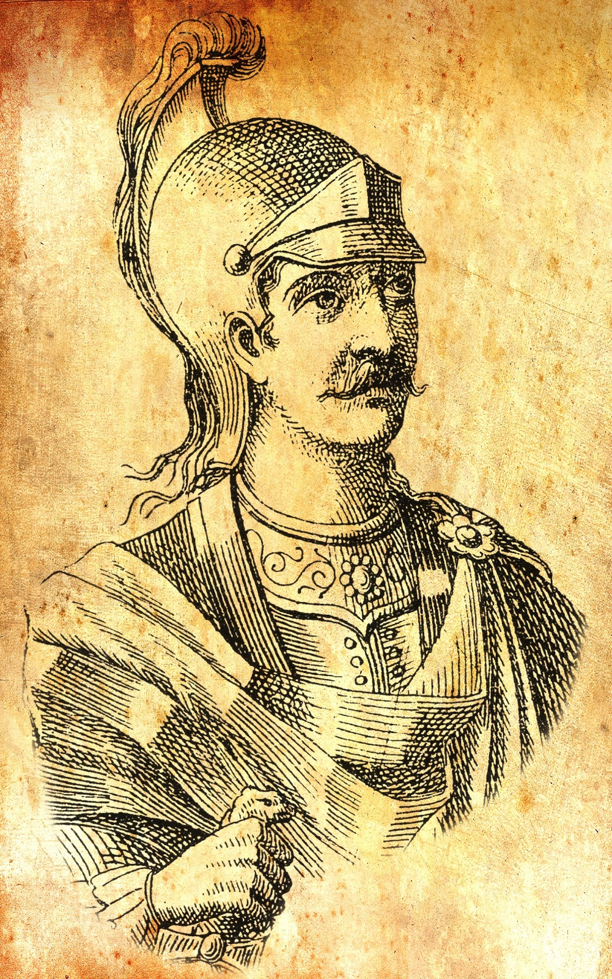
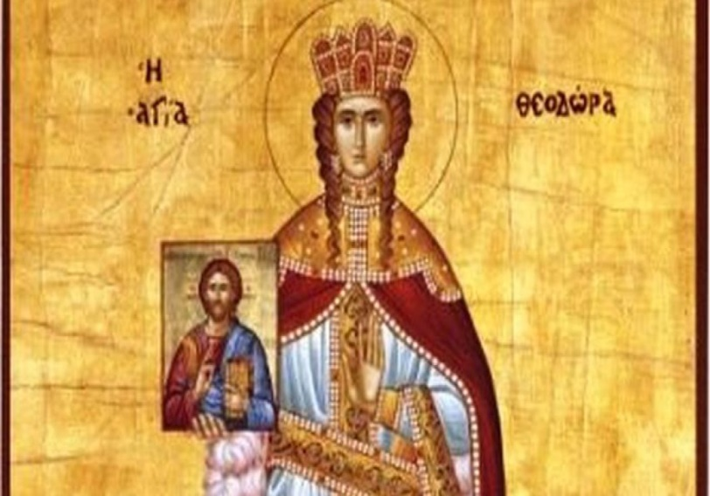
δεύτερη φάση εικονομαχίας (815-843)
Λέων Ε ́ Αρμένιος (813-820)
επιχείρημα: Οι στρατιωτικές ήττες των
βυζαντινών οφείλονται στην εικονολατρία
Θεοδώρα (αντιβασίλισσα του ανήλικου Μιχαήλ
Γ του Μέθυσου, 842-867) –
Σύνοδος (843, Κωνσταντινούπολη):
τερματισμός της β ́ φάσης της Εικονομαχίας
οριστική αποκατάσταση και αναστήλωση των εικόνων

Slide 14
Γιατί οι Χριστιανοί παθαίνουν ήττες από τους εθνικούς [=ειδωλολάτρες]; Επειδή λατρεύονται οι εικόνες [...]! Γι' αυτό σκοπεύω να τις καταστρέψω. [...] Οι αυτοκράτορες που δέχτηκαν και λάτρεψαν τις εικόνες πέθαναν στην εξορία ή στη μάχη. Αυτοί όμως που δεν τις λάτρεψαν πέθαναν στο κρεβάτι τους και τάφηκαν με τιμές στους αυτοκρατορικούς τάφους κοντά στο ναό των Αγ. Αποστόλων.
Λέων Ε΄
από το Scriptor incertus de Leone Bardae filio
Για ποιους λόγους ο Λέων Ε΄ αποφάσισε να επιβάλει την εικονομαχία;

Slide 15
Εισαγωγή:
α. τι είναι η εικονομαχία; β. πότε επέβαλε την εικονομαχία ο Λέων Ε΄;
Κυρίως θέμα:
α. βιβλίο σελ. 34 (β)
β. πηγή
πρώτος λόγος – σειρές 1-2 (συμπληρώνει το βιβλίο)
δεύτερος λόγος – σειρές 3-6 (προσθέτει επιπλέον λόγο σε αυτούς που αναφέρει το βιβλίο)
Επίλογος:
Πώς τερματίστηκε η εικονομαχία;

Slide 16
σημασία της νίκης των εικονολατρών
η αποκατάσταση των εικόνων = νίκη της ελληνικής πνευματικής παράδοσης
Η αναστήλωση:
1. τερμάτισε τις θρησκευτικές διαμάχες μεταξύ των πιστών
2. εγκαινίασε περίοδο γόνιμης συνεργασίας εκκλησίας - κράτους
3. πολλαπλασιάστηκαν και πλούτισαν τα μοναστήρια
4. περιορίστηκαν οι υπερβολές στη λατρεία των εικόνων και των λειψάνων

Slide 17
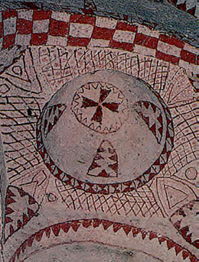
Συνέπειες της εικονομαχίας
δίχασε το βυζαντινό λαό.
Στην εξωτερική πολιτική:
διακόπηκαν οι σχέσεις με την Εκκλησία της Ρώμης
που αναζήτησε υποστήριξη από τους Φράγκους
Στον πολιτισμό:
καταστράφηκαν πολλά έργα τέχνης, επειδή
απαγορεύτηκε η παράσταση θείων προσώπων στους τοίχους των ναών
2. άλλαξε η διακόσμηση των ναών: φυτά, ζώα, διακοσμητικά μοτίβα
3. υποχώρησε η ενασχόληση με τα γράμματα
4. καταστράφηκαν σημαντικά κείμενα των εικονομάχων

Slide 18
Χρονολογικός πίνακας
726: έναρξη της α΄ φάσης της εικονομαχίας
730: πρώτο αυτοκρατορικό διάταγμα Λέοντος Γ΄ κατά της λατρείας των εικόνων
787: Ζ ́ Οικουμενική Σύνοδος – λήξη της α΄ φάσης της εικονομαχίας
815: έναρξη της β΄ φάσης της εικονομαχίας
843: Σύνοδος που συγκαλεί η Θεοδώρα - λήξη της β΄ φάσης της εικονομαχίας

